Slide 1
Teoría de Grafos

Slide 2
¿Qué es la teoría de grafos?
La teoría de grafos es la rama de las matemáticas computaciones que estudia las relaciones en los grafos, los cuales están formados por nodos y vertices

Slide 3
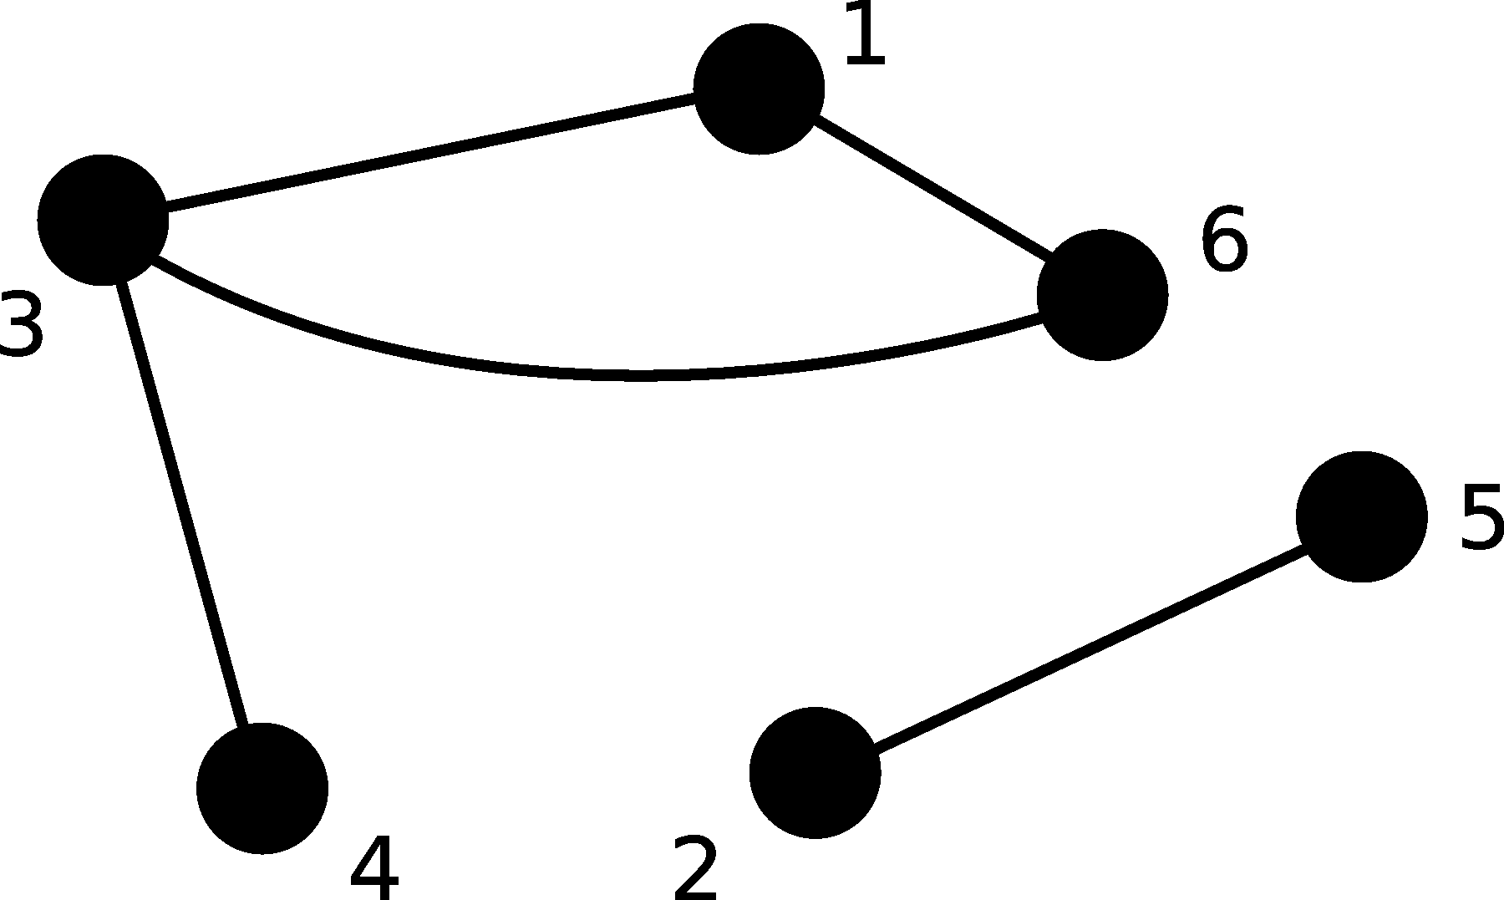
Ejemplo de grafo 1

Slide 4
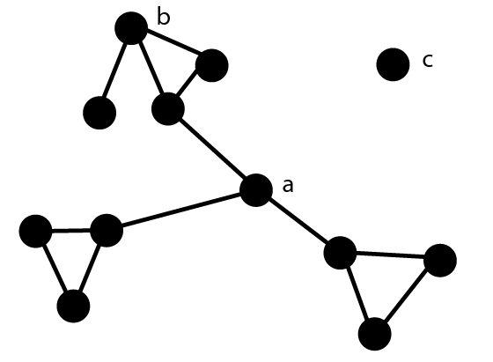
Ejemplo de grafo 2

Slide 5
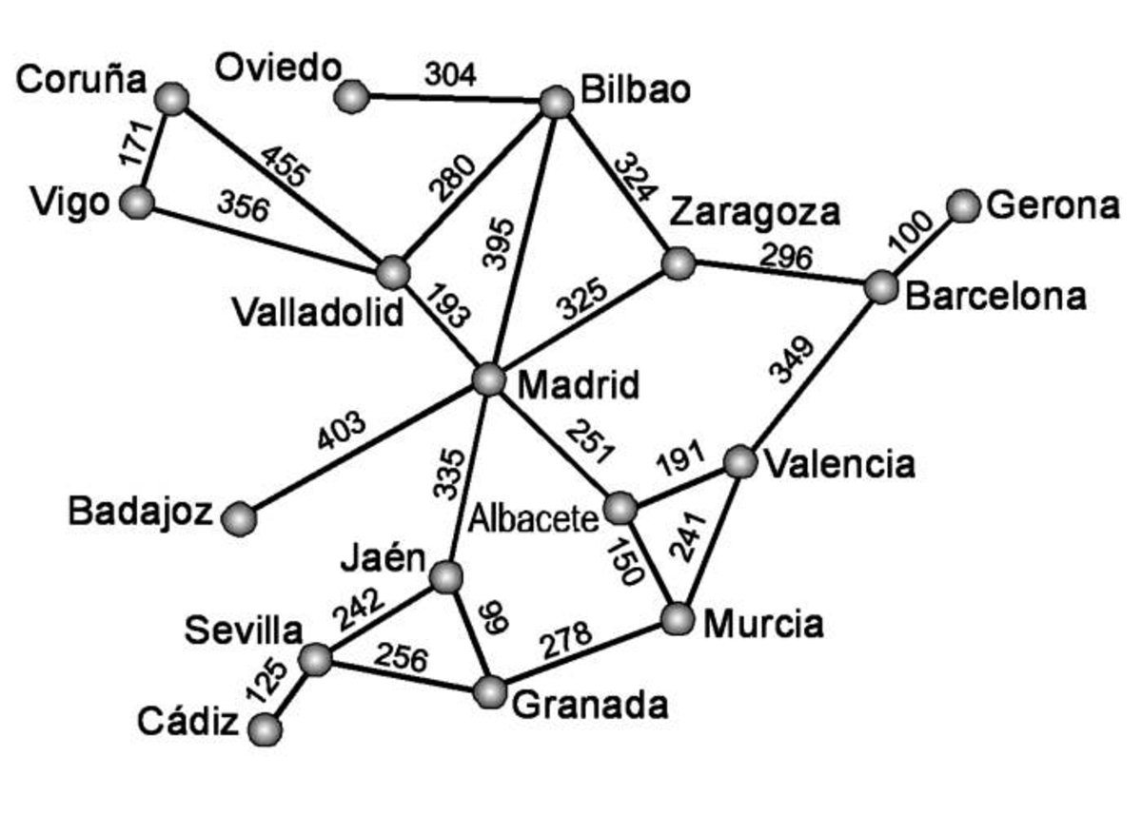
Ejemplo de grafo 3

Slide 6
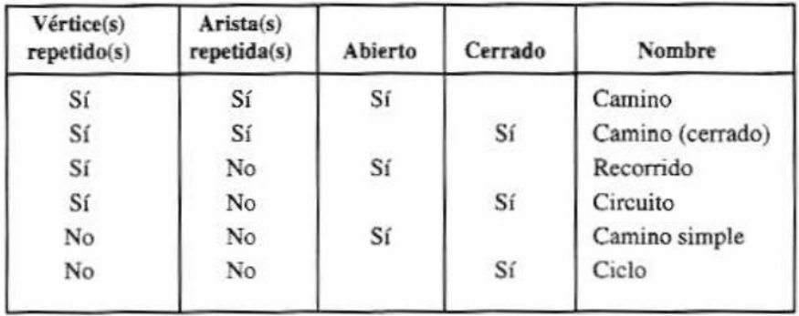
Conectando nodos en los grafos
Dos nodos se pueden conectar de distintas formas, así como se puede llegar al mismo nodo pasando por las distintas aristas del grafo

Slide 7
Ejemplo de grafo 1

Slide 8
Ejemplo de grafo 3

Slide 9
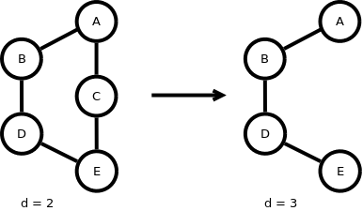
Subgrafos

Slide 10
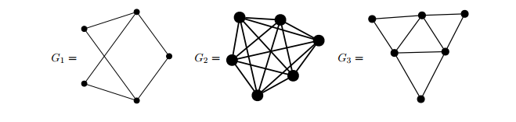
Ejemplo de subgrafo

Slide 11


Algoritmos de búsqueda

Slide 12
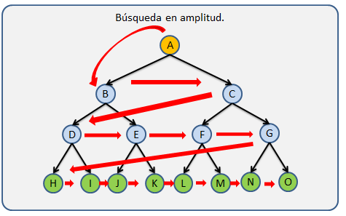
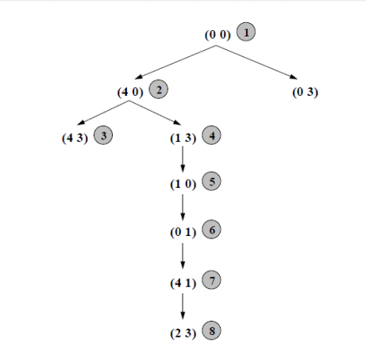
Algoritmos de búsqueda
Búsqueda a lo ancho
Búsqueda a lo largo
Este algoritmo de búsqueda busca los caminos más cortos desde un vértice de origen dado a todos los demás vértices, en términos del número de aristas en los caminos
Este algoritmo de búsqueda intenta recorrerá todos los nodos de un grafo o árbol de manera ordenada pero no uniforme, consistiendo en expandirse por todos los nodos que van encontrando en un camino en concreto

Slide 13
Agenda
Introducción
Generar confianza
Atraer al público
Ayudas visuales
Sugerencias finales y puntos de vista

Slide 14
Navegar por las sesiones de Preguntas y respuestas
Conozca el material con antelación
Anticípese a las preguntas frecuentes
Ensaye sus respuestas
Mantener la compostura durante la sesión de Preguntas y respuestas es esencial para proyectar confianza y autoridad. Tenga en cuenta las siguientes sugerencias para mantener la compostura:
Mantenga la calma
Escuche activamente
Pause y reflexione
Mantenga el contacto visual

Slide 15

Impacto en el habla
Su capacidad de comunicarse de forma eficaz dejará un impacto duradero en el público
La comunicación eficaz implica no solo entregar un mensaje, sino también resonar con las experiencias, los valores y las emociones de los que escuchan

Slide 16
Presentación dinámica
Aprenda a infundir energía en su presentación para dejar una impresión duradera.
Uno de los objetivos de una comunicación eficaz es motivar a la audiencia.
Métrico | Medida | Objetivo | Real
Asistencia del público | # de asistentes | 150 | 120
Duración de la interacción | Minutos | 60 | 75
Interacción de preguntas y respuestas | # de preguntas | 10 | 15
Comentarios positivos | Porcentaje (%) | 90 | 95
Tasa de retención de información | Porcentaje (%) | 80 | 85

Slide 17
Sugerencias finales y puntos de vista
Ensayo coherente
Refuerce su familiaridad
Refinar el estilo de presentación
Ritmo, tono y énfasis
Intervalos y transiciones
Objetivo de una presentación sin problemas y profesional
Público de prácticas
Apunte a compañeros para escuchar y proporcionar comentarios
Buscar comentarios
Reflejar el rendimiento
Explorar nuevas técnicas
Establecer objetivos personales
Iterar y adaptarse

Slide 18
Métricas de interacción de habla
Factor de impacto | Medida | Objetivo | Logrado
Interacción del público | Porcentaje (%) | 85 | 88
Retención de conocimientos | Porcentaje (%) | 75 | 80
Encuestas posteriores a la presentación | Clasificación media | 4.2 | 4.5
Tasa de recomendación | Porcentaje (%) | 10 | 12
Oportunidades de colaboración | # de oportunidades | 8 | 10

Slide 19
Gracias
MIEMBROS DEL GRUPO 1:
Enner Mendizabal – 202302220
Daniel Castellanos – 202200176
Julio Ramos - 202200044
Eliot

